Slide 1
ВОВЛЕЧЕНИЕ РОДИТЕЛЕЙ В ОБРАЗОВАТЕЛЬНУЮ ДЕЯТЕЛЬНОСТЬ ШКОЛЫ
МБОУ СОШ № 151

Slide 2
Основания включения родителей в образовательную деятельность
Конституция РФ
Семейный кодекс
Конвенция о правах ребенка
Закон об образовании в РФ
Концепция духовно-нравственного развития и воспитания

Slide 3
Факторы реализации воспитательной функции семьи
Осознание родителями ответственности за выполнение воспитательной функции;
Психолого-педагогическая компетентность родителей в области основ педагогики и психологии школьника;
Наличие эмоционально комфортной обстановки воспитания ребенка в семье;
Устойчивость и постоянство информационного и эмоционального взаимодействия с детьми в семье;
Наличие семейных традиций, праздников, реликвий;

Slide 4
Вовлечение родителей в образовательный процесс -
одно из направлений взаимодействия ОО с семьей, предполагающее достижение их эмоциональной и интеллектуальной приверженности целевым ориентирам школьного образования, побуждающее к реализации воспитательных функций
(включать – вводить кого-либо, делать членом, участником или составляющей частью)

Slide 5
Особенности современной семьи в образовательной сфере:
Низкий уровень психолого-педагогической компетентности родителей;
Недоверие по отношению к образовательным учреждениям в части решения воспитательных задач;
Отсутствие интереса и потребности в реализации воспитательной функции;
Ориентация на зарубежное образование и частное воспитание как более эффективное по сравнению с отечественным общественным

Slide 6
Основные принципы вовлечения родителей в образовательный процесс:
диалога целевых воспитательных ориентиров образовательной организации и семьи;
дифференцированого взаимодействия ОО и семей в зависимости от их типов;
прогностичности, ориентирующей на осознанное восприятие родителями материала и возможное его использование в аргументации своих требований, норм поведения, поступков в семейном общении;
доступности, обеспечивающей возможность усвоения информации родителями вне зависимости от уровня их образования;
культуросообразности и регионализма, обеспечивающих реализацию семейного воспитания на содержании, построенном в соответствии с учетом особенностей ближайшего социального окружения, культурно-исторических, природно-климатических, демографических, социально-экономических условий региона, места поселения семьи

Slide 7
Анализ анкетирования родителей МБОУ СОШ № 151 по вопросам
взаимодействия со школой

Slide 8
Вопрос: Считаете ли Вы, что воспитанием детей должна заниматься только школа?
главенствующая роль в воспитании детей принадлежит семье, школа является реальным помощником, соратником и другом – 53 %
равновеликая доля ответственности за воспитание – 18,6%
главенствующая роль в воспитании детей принадлежит школе - 28 %
школа вовсе не занимается воспитанием и оказывает на ребенка отрицательное воздействие, которое проявляется в неуважении к родителям, девиантном поведении и потребительстве – 0,4%

Slide 9
Какие “неучебные” задачи должна выполнять современная российская школа?

Slide 10
Насколько, по Вашему мнению, учитываются пожелания и требования семей к содержанию школьного образования и условиям обучения детей?
63,7% | Система образования учитывает запрос родителей, но не в полной мере
21,0% | Государство игнорирует набор пожеланий родителей и общественности к системе образования
15,3 % | Государство в полной мере учитывает пожелания семей

Slide 11
Мнение родителей о степени их активности по отношению к школе (%)
1) Активно участвую в жизни школы, где учится мой ребенок (вхожу в родительский комитет, управляющий совет)
2) Интересуюсь жизнью школы постоянно, по возможности старюсь участвовать, но не всегда получается.
3) Хожу на родительские собрания, этим мое участие ограничивается
4) Не участвую в общественной жизни школы. На родительские собрания хожу изредка
5) Другое
6) Затрудняюсь ответить.

Slide 12
ВОПРОС: Как часто Вы посещаете школьные собрания?
ВОПРОС: Каковы причины непосещения?

Slide 13
Мнение родителей об их желании повлиять на деятельность школы, принять участие в ее управлении (%)

Slide 14
Формы личного участия родителей и других представителей общественности в оценке деятельности учителей
Посещение уроков
Анонимное анкетирование
Затрудняюсь ответить
Участие в разработке системы критериев, по которым будут распределяться стимулирующие выплаты и премии
Участие в распределении стимулирующих выплат и премий по итогам деятельности

Slide 15
По результатам опроса были сделаны выводы:
У родителей есть “неконсервативный”запрос к школьному образованию, который недостаточно учитывается школой.
У родителей есть желание участвовать в формировании образовательной политики, но оно не удовлетворяется в полной мере.
Родители считают необходимым и возможным вместе с профессионалами участвовать в оценке качества работы учителей и школы.
Родителям не хватает качественной полной информации о школе.
Существующий спектр форм взаимодействия и каналов коммуникации школы и родителей недостаточно широк и включает наиболее традиционные, “освоенные” формы. Ограниченный набор каналов (форм) сдерживает активность родителей.
Родители испытывают потребность в использовании каналов (форм) коммуникации, которые на сегодняшний день недостаточно представлены в школе (например, горячая телефонная линия, интернет, анонимный ящик в фойе школы, анкетный опрос родителей и др.)
Родительское сообщество как субъект коммуникации не является однородным и “консолидированным”

Slide 16
Кто должен выступать инициатором участия родителей в управлении школы?
Пути к преодолению барьеров между школой и родителями
38,5% | Инициаторами выступают родители, но администрация предоставляет им необходимую информацию о порядке участия в управлении, помогает разобраться в нормативных документах и организовать процесс.
44,3% | Инициатором выступает учредитель школы.
15% | Инициаторами выступают родители, сами все узнают, сами все организовывают.
2,2% | Инициатором и пропагандистом выступает представитель общественных движений извне.

Slide 17
Что школа должна делать, чтобы участие родителей в деятельности и управлении было активным и эффективным? (по мнению родителей)
58,8% | Родители должны иметь возможность посещать школу (наблюдать уроки, мероприятия, организацию питания, и др.) и выражать свое мнение о качестве ее работы.
53,3% | У школы должен быть свой сайт или журнал, где родители смогут выражать свое мнение.
46,5% | Администрация школы должна подробно информировать родителей об их правах, объяснять новые механизмы участия родителей в управлении и оценке работы школы.
42% | Школа должна раз в год представлять публичный доклад, включающий информацию о работе совета школы с участием родителей.
39,1% | Администрация школы должна проводить анонимные анкетные опросы родителей по наиболее важным вопросам и ориентироваться на результаты анкетирования в своей дальнейшей работе.
30,9% | Администрация школы должна проводить анкетные опросы родителей, в которых они будут выбирать наиболее важные критерии для дальнейшей оценки работы учителей и распределения стимулирующих выплат.

Slide 18
Вопрос: Какие вопросы Вы хотели бы обсудить на родительских собраниях с педагогами школы?
как правильно помочь ребенку в учебе
как правильно вести себя с ребенком во время возрастных кризисов (переходный возраст)
отношение к проблемам общества
досуг ребенка во внеурочное время
как раскрыть таланты ребенка
о вреде и пользе интернета и сотовых телефонов
что важнее ругать или хвалить
занимательные задачи и упражнения для занятий с ребенком дома
повышение качества обучения детей через обучение родителей
правильная подготовка к экзаменам
перспективы Российского образования
какой себя видит наша школа в будущем
как уберечь ребенка от наркотиков, алкоголя и никотина
правильное, здоровое питание и режим, ЗОЖ
встречи с учителями русского языка и математики

Slide 19
ВОПРОС: Какие формы родительских собраний Вам интересны?
интернет - общение с учителями
«любые, мне все интересно...»
«все о моем ребенке...»
100% присутствие родителей класса
где обсуждаются взаимоотношения в классе
в неофициальной обстановке вне школы
совместное принятие всех решений
индивидуальные беседы в отдельные часы
общешкольные собрания
собрания вместе с детьми
отношения между детьми и родителями
«перед собраниями проводить концерты детей»
собрания в выходные дни

Slide 20
ВОПРОС: Какие условия необходимо создать для самореализации детей в учебной деятельности?
заинтересовать учебным предметом
взаимопроверка детьми домашних заданий
отсеивать детей, которые не хотят учиться и не дают другим
факультативы по предметам, возможно платные
репетиторство по предметам
чаще спрашивать на уроках
научить слушать людей
бесплатные дополнительные занятия
занятия с родителями по предметам
предметные кружки и кружки по интересам

Slide 21
Вопрос: Какие, по Вашему мнению, внеклассные мероприятия будут интересны детям?
интеллектуальные конкурсы, игры
экскурсии, поездки за город, походы в театр, цирк, кино
день именинника
совместные празднования: учитель – ученики - родители
подготовка к экзаменам, профориентация
побольше трудовой деятельности
литературные вечера
выступления детей
посещение спортивных мероприятий
турниры по спортивным играм
беседы об отношениях между сверстниками, между детьми и родителями
о вреде наркотиков, алкоголя, табакокурения

Slide 22
Основные направления и формы вовлечения родителей МБОУ СОШ № 151 в образовательный процесс
I. Информационный блок:
Лектории
Организация рекламной деятельности (Дни открытых дверей)
Работа психолого-педагогической службы по вопросам воспитания и образования;
Публикации;
Памятки и информационные письма для родителей
Создание банка данных по семьям воспитанников
Телефон доверия
взаимодействие с психолого-педагогической
Тестирование родителей

Slide 23
Основные направления и формы вовлечения родителей в образовательный процесс
II. Организационный блок:
Родительские собрания (классные и общешкольные)
Анкетирование
Педсоветы с участием родителей
Предметные недели (с участием родителей)

Slide 24
Основные направления и формы вовлечения родителей в образовательный процесс
III. Просветительский блок:
Школа ответственных родителей (в проекте с сентября 2018)
Консультирование
Просмотр тематических видеофильмов
Тематические встречи
Тренинги

Slide 25
Основные направления и формы вовлечения родителей в образовательный процесс
IV. Совместно-деятельностный блок:
Домашние задания для совместного выполнения родителями и детьми
Индивидуальные проекты для совместного выполнения детьми и родителями
Выставки работ, выполненных детьми и их родителями
Совместное творчество детей и родителей
Субботники
Экскурсии
Праздники и традиции

Slide 26
Основные направления и формы вовлечения родителей в образовательный процесс
V Блок «Участие родителей в педагогическом процессе»:
Открытые занятия для родителей
Занятия с участием родителей
Театральные представления с участием родителей
Дни открытых дверей
Интервьюирование
Экскурсии
Походы
Смотры – конкурсы
Дни здоровья
Проведение дней будущих первоклассников

Slide 27
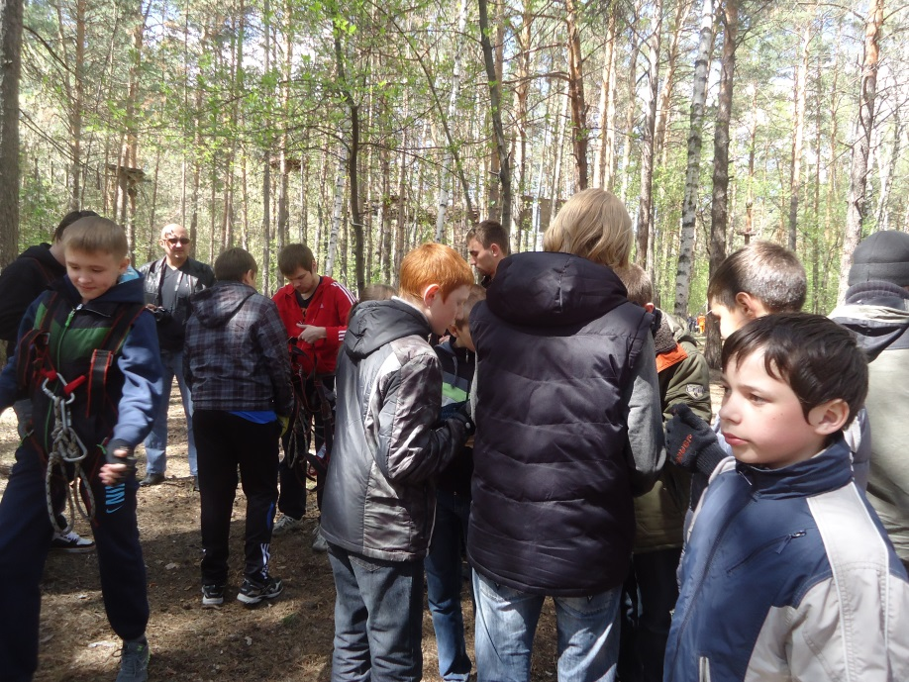
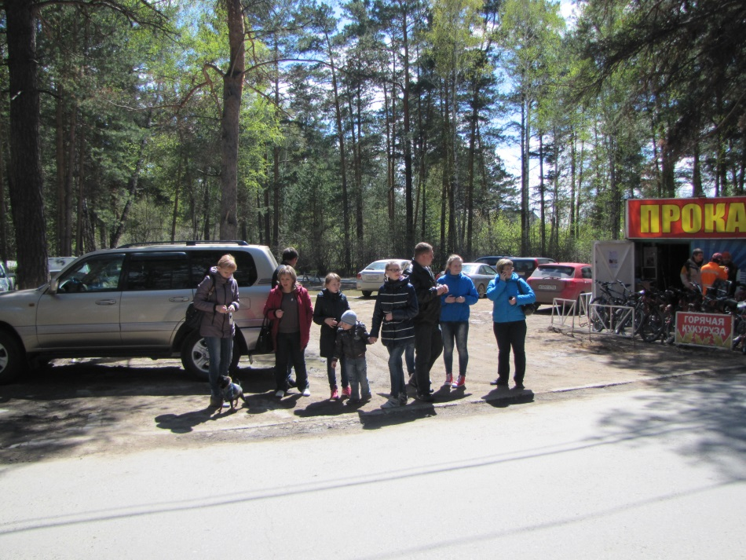
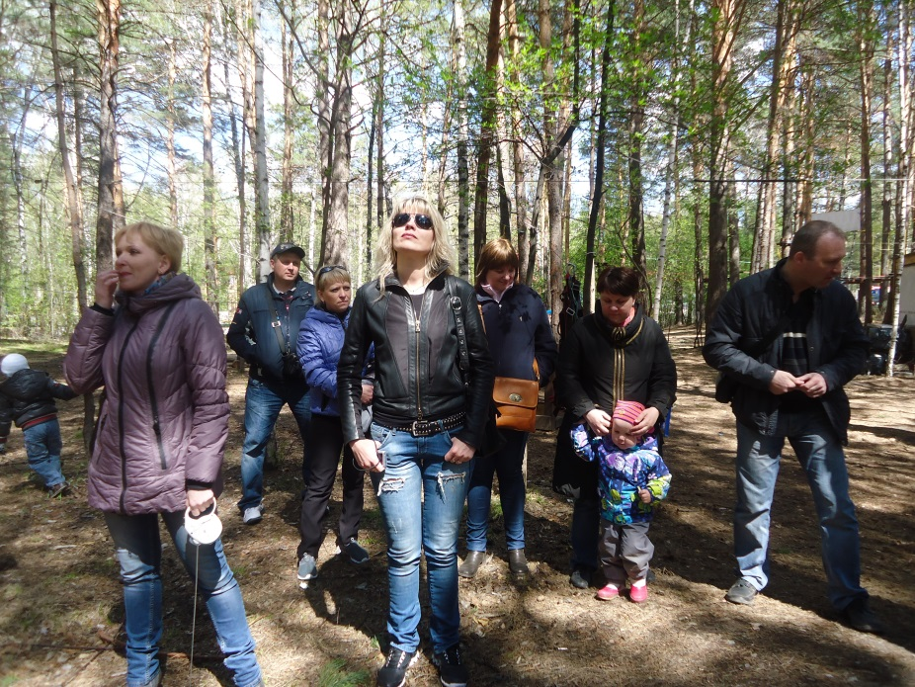
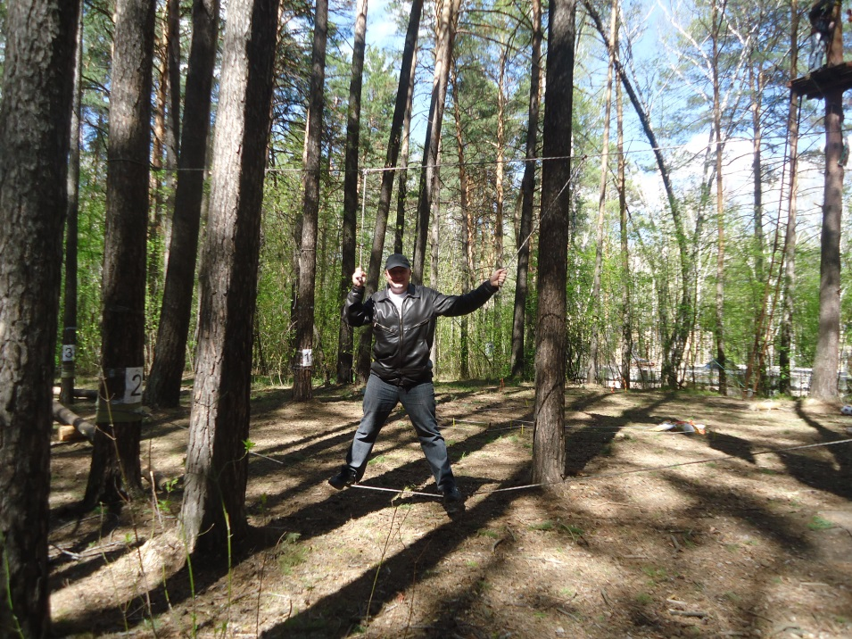

Slide 28
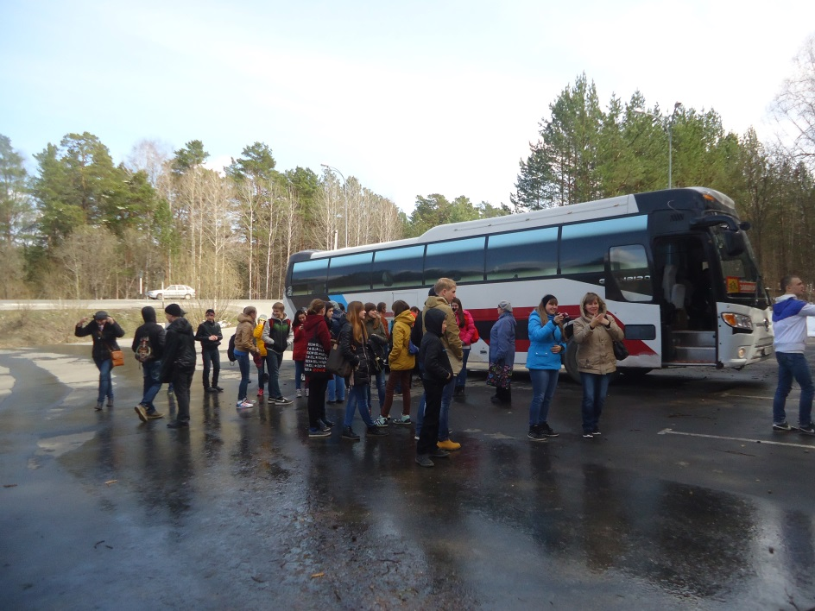
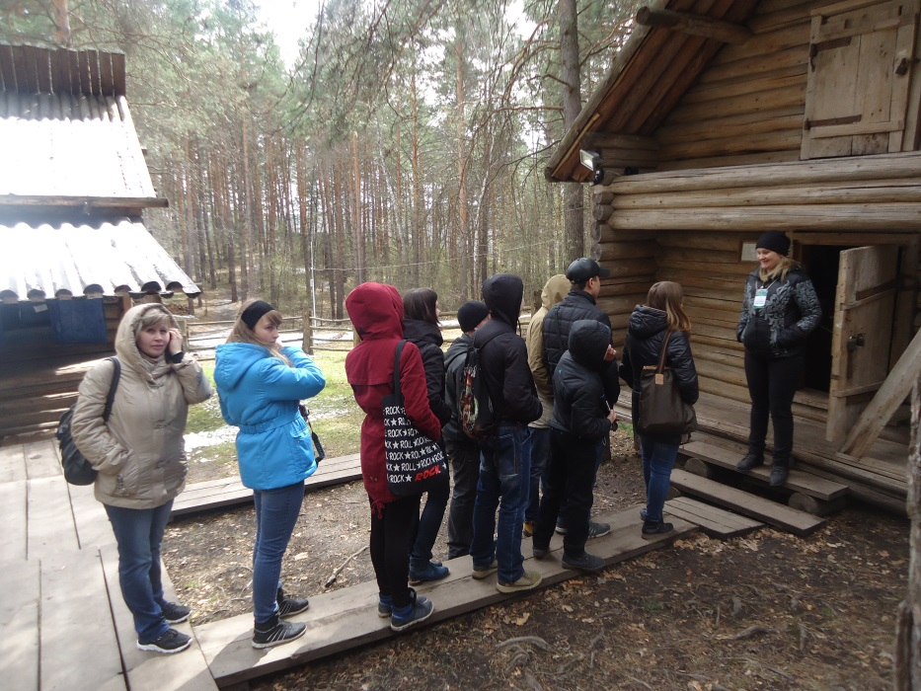
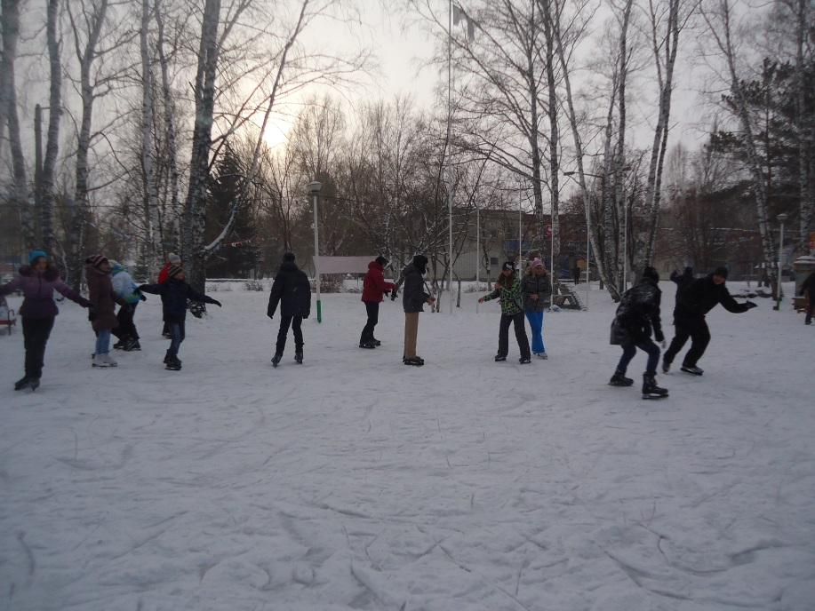
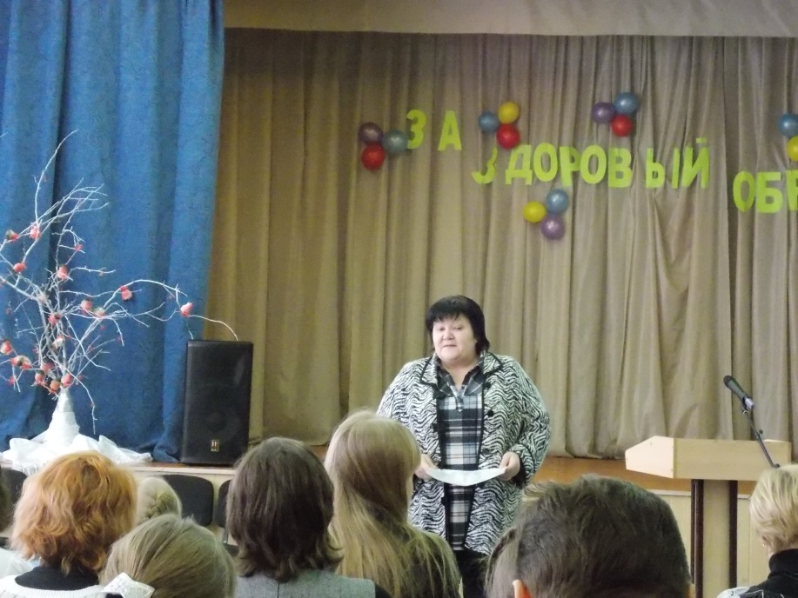

Slide 29
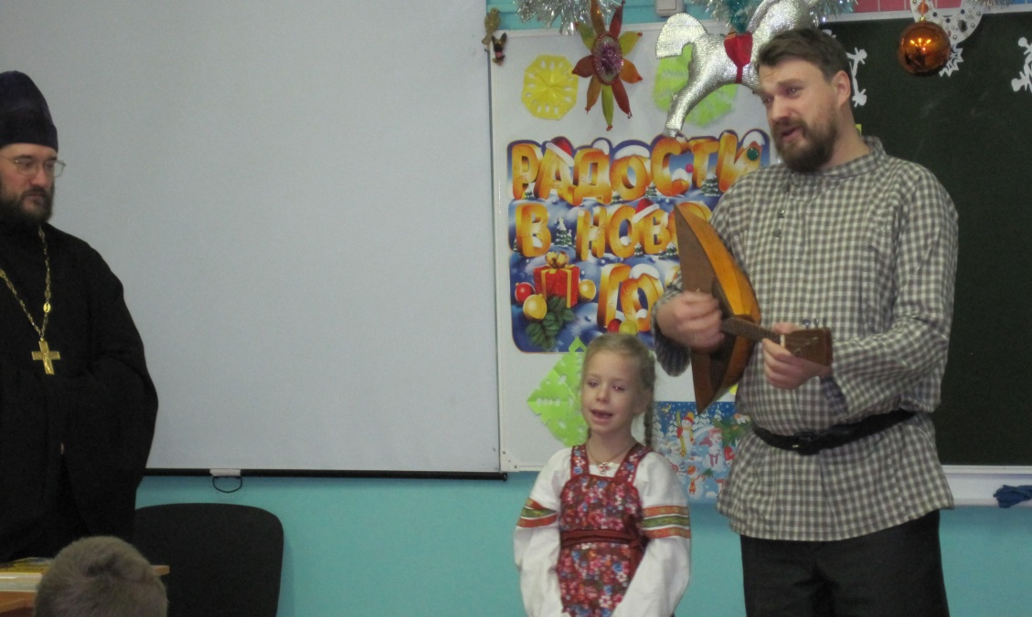
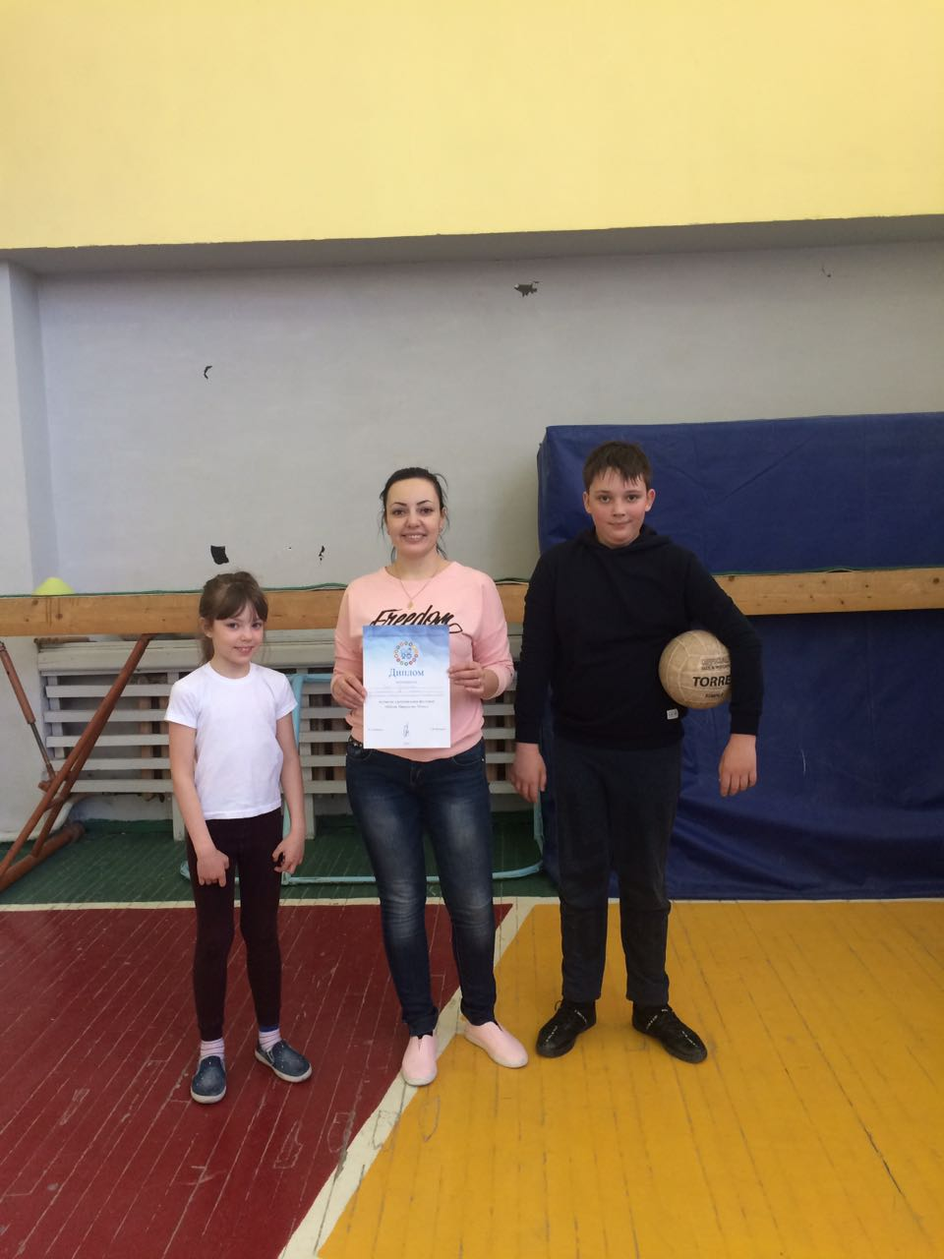
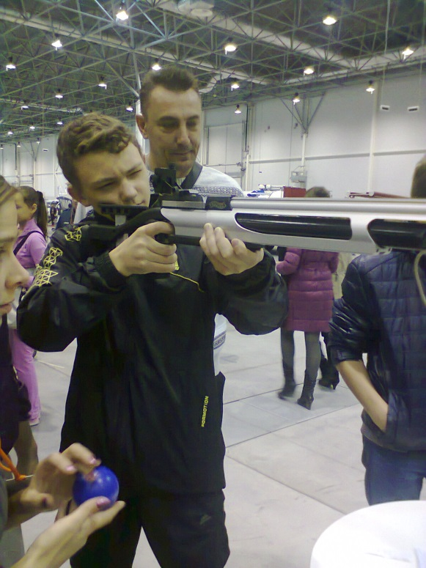
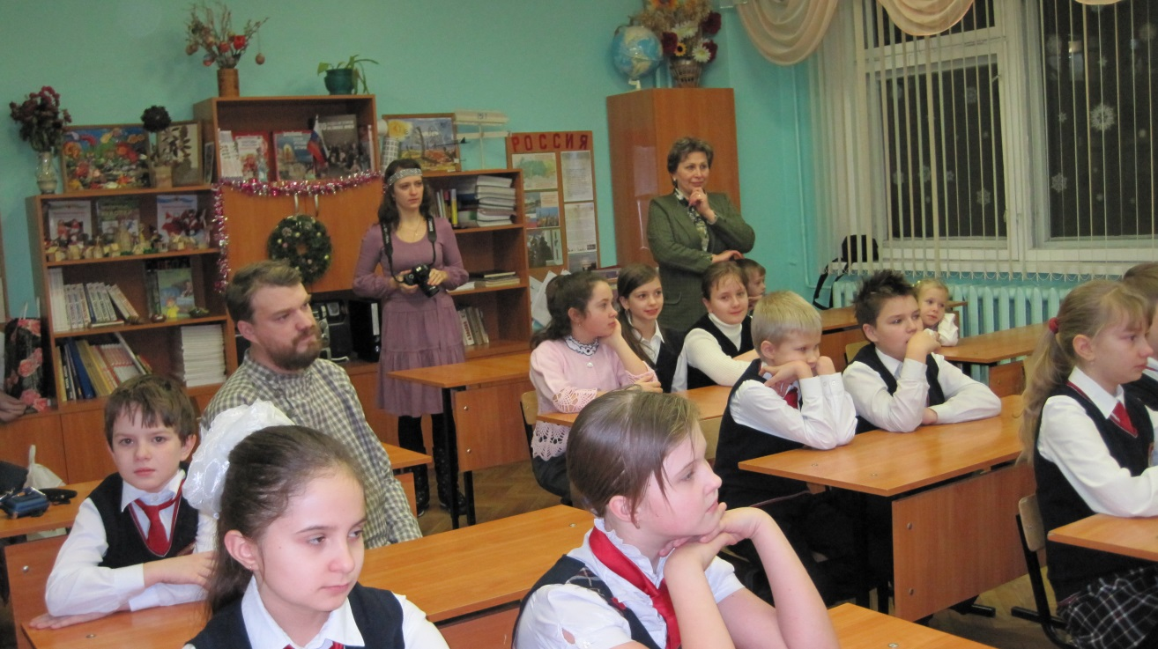

Slide 30
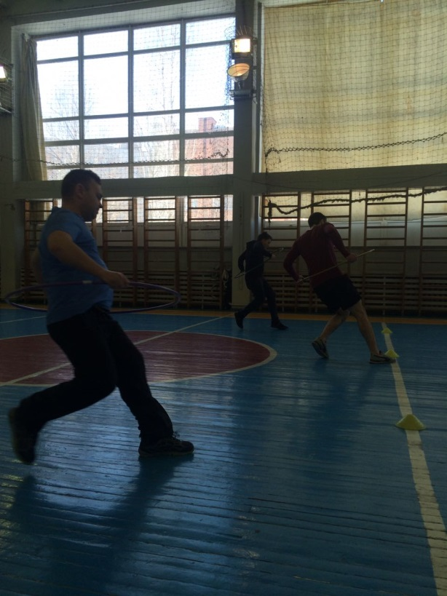
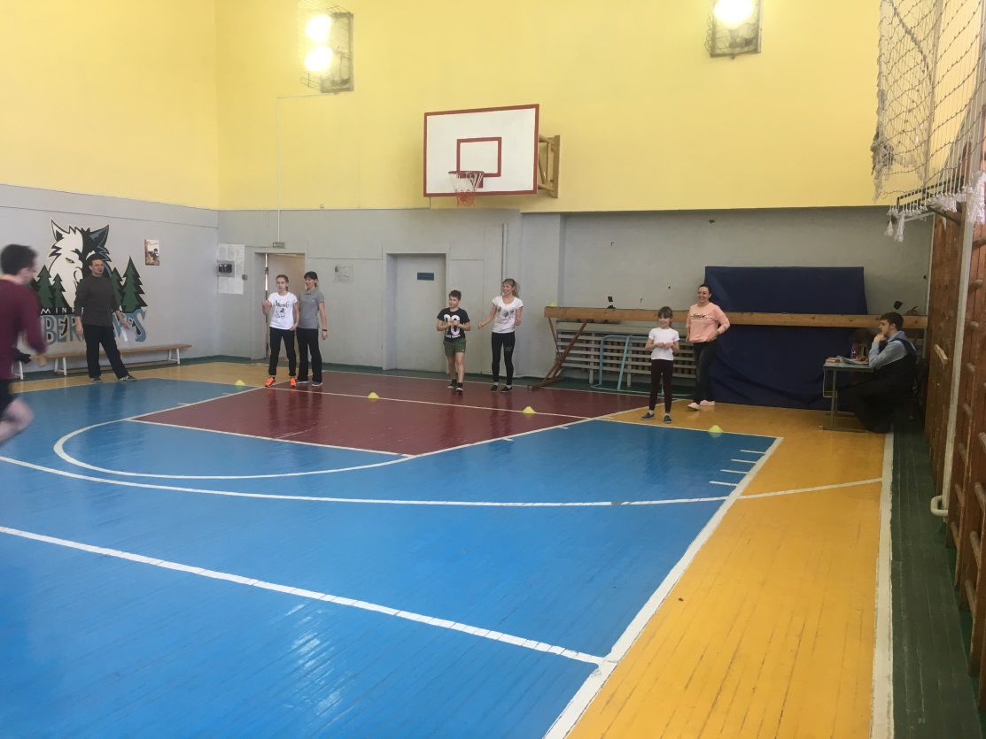
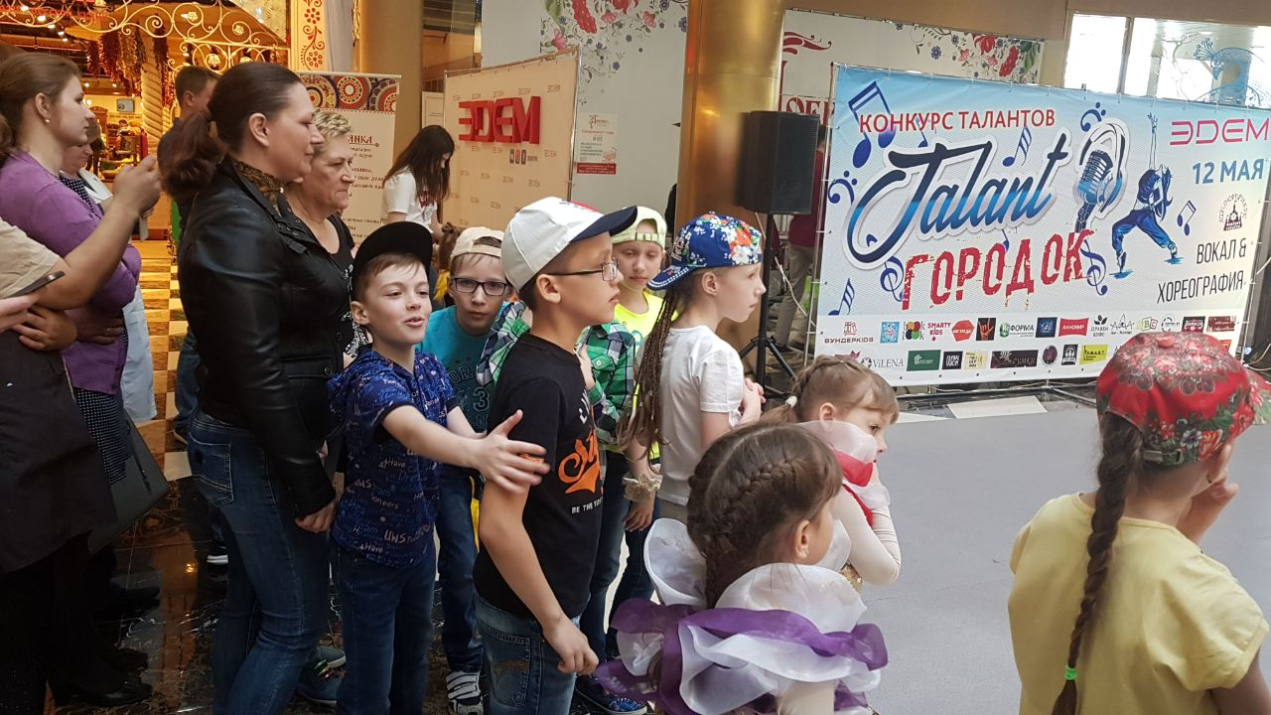

Slide 31
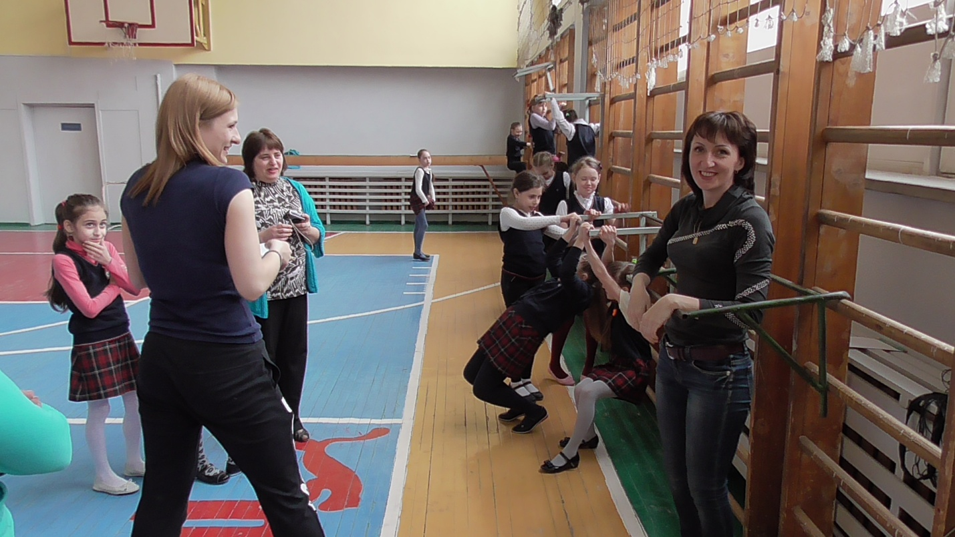
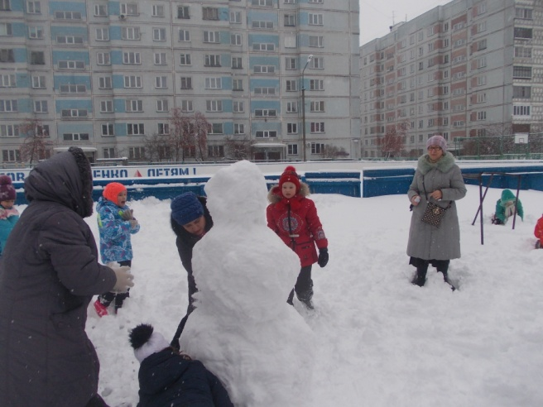
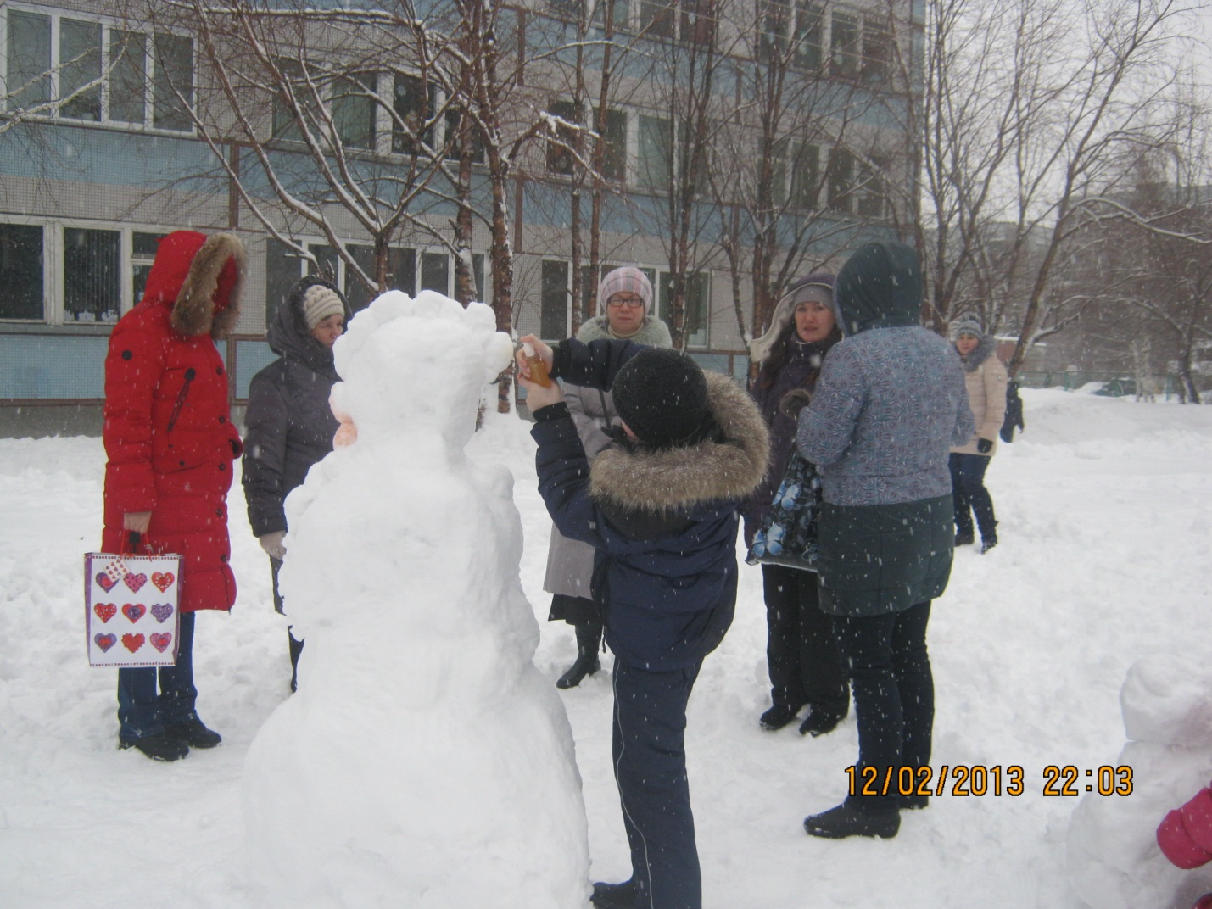

Slide 32
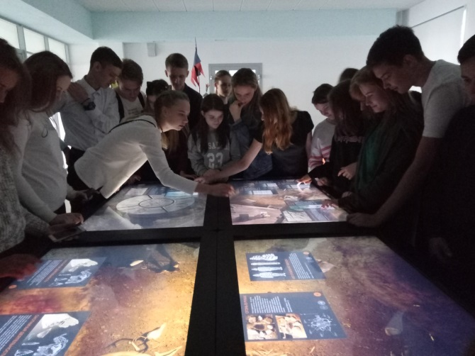
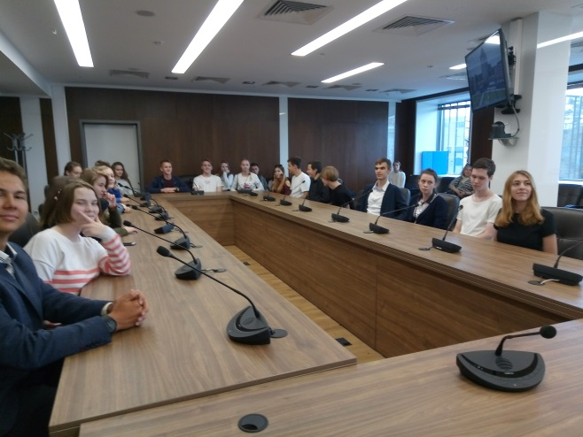
Предметная неделя как форма вовлечения родителей в образовательный процесс
В практике работы методического объединения гуманитарного цикла нашей школы стало хорошей традицией проведение предметных недель с участием родителей.
В 2018/2019 подобная форма работы запланирована всеми методическими объединениями.

